Slide 1
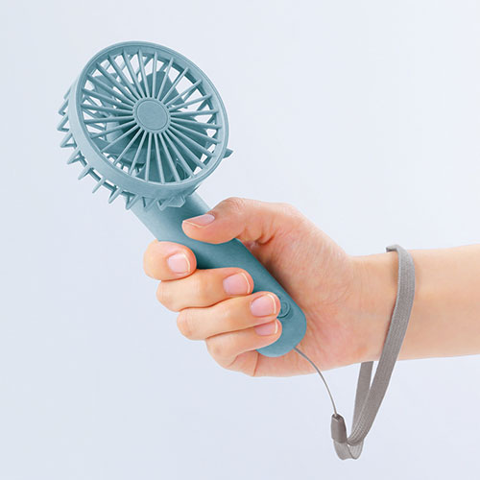
【提案書】
ハンドストラップ付き2WAYファン
特徴
持ち手を回すことでスタンドファンとしても利用可能で便利なハンディファンです。今や暑い夏の必須アイテムでもあり、何個あっても困らないためイベント等の特典用としておすすめです。
納期
納期スペース
仕様
素材：本体:ABS樹脂、ポリプロピレンハンドストラップ:ポリエステル
サイズ：ハンディファン時:160×78×60mm卓上ファン時:115×78×60mm箱サイズ124×84×64mm
包装：化粧箱入
備考：名入れ可能、単四乾電池×3本(別)セット内容:本体、ハンドストラップ
お見積
お見積りスペース

